Slide 1


Universidad Autónoma del Estado de Hidalgo
Taller de inducción a la vida universitaria
Julio - diciembre 2020
Extensión Universitaria

Slide 2
BIENVENIDA
Mensaje de la
Dra. Rebeca Guzmán Saldaña
Jefa del Área Académica de Psicología

Slide 3
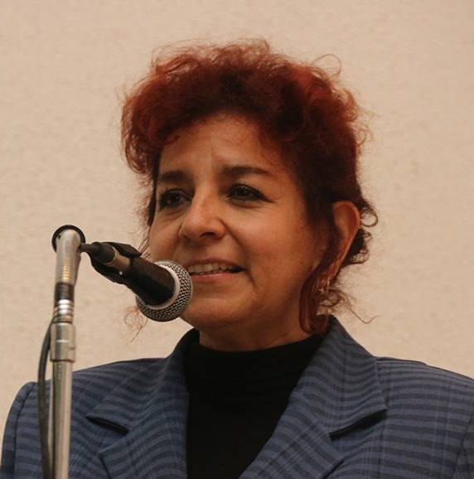
Jefa del Área Académica
Dra. Rebeca Guzmán Saldaña
Área de Jefatura, Edificio de Gobierno
psicologia@uaeh.edu.mx
2

Slide 4

Gracias por la Atención
(Seleccione la flecha en modo de Presentación con diapositivas)
Notes:
En el modo Presentación con diapositivas, seleccione la flecha para ir al Centro de introducción a PowerPoint.

